Slide 1
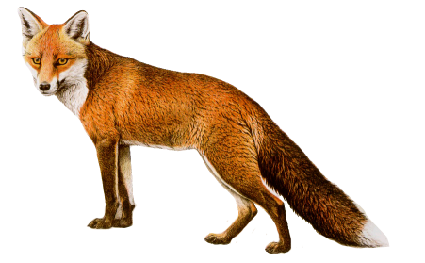
ША
АШ
ОШ
ШИ
ЭШ
ШО
УШ
ИШ
ШЭ
ШУ
Ужик спрятался от лисы. Не пускает ее в дом и шипит. Повтори, как шипит уж из-за двери своего дома.

Slide 2
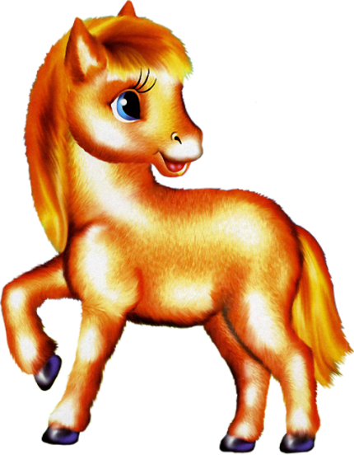
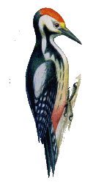
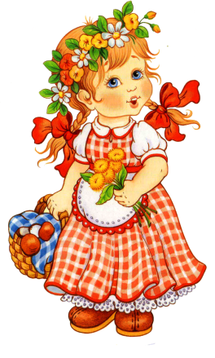
Помоги Наташе найти слова со звуком [Ш].

Slide 3
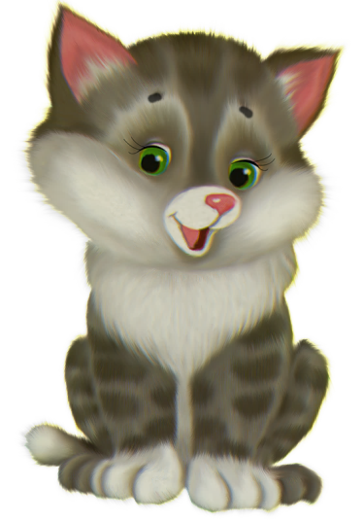
Тише, мыши, тише, мыши,
Кот сидит на нашей крыше.
Мышка, мышка, берегись!
Ты коту не попадись!
Упражнение «Пошипим».
Поднимаем широкий язык вверх и на выдохе тянем звук
ШШШШШ…
Пошипим с Тишей

Slide 4
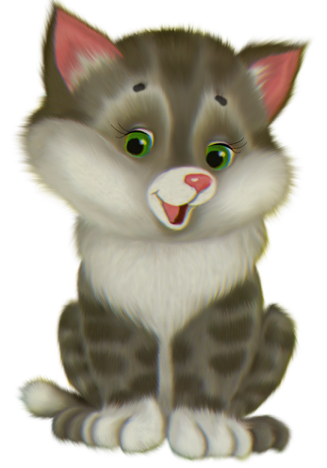
Шу-шу-шу, шу-шу-шу,
Я письмо тебе пишу.
Ша-ша-ша, ша-ша-ша,
Как погода хороша!
Шо-шо-шо, шо-шо-шо,
У меня все хорошо.
Ши-ши-ши, ши-ши-ши,
Ты мне тоже напиши.
Кот Тиша пишет письмо.
Повтори его.

Slide 5
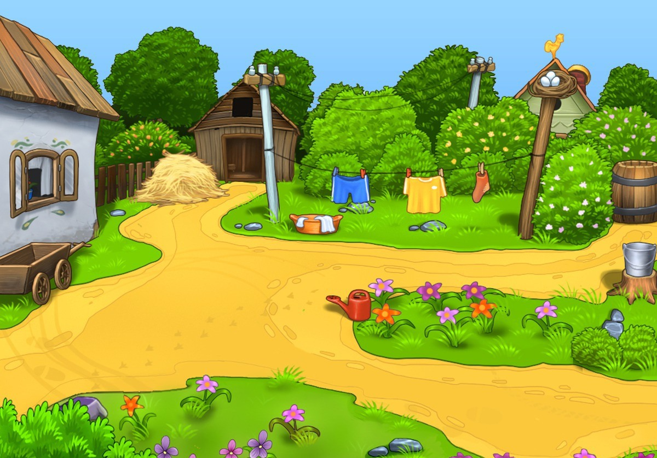
Ш
Пошипим вместе с Тишей

